Slide 1
Fórum Estadão
Compliance
Importância da Transparência e do Compliance na sociedade atual
Wagner de Campos Rosário
Ministro da Transparência e Controladoria-Geral da União
São Paulo, 04 de julho de 2018

Slide 2
Situação atual do país
Forte polarização de posicionamentos;
Desigualdade social
Aumento da percepção da corrupção (Dualidade);
Descrença da população em seus líderes;
Clima de alta desconfiança social;

Slide 3
DESIGUALDADE SOCIAL
CICLO VICIOSO DA CORRUPÇÃO
DESCONFIANÇA SOCIAL
INCAPACIDADE DE REALIZAR
MUDANÇAS
LÓGICA PARTICULARISTA

Slide 4

E o que Transparência e o Compliance têm a ver com a situação atual do país e com o ciclo vicioso da corrupção?

Slide 5
TRANSPARÊNCIA
COMPLIANCE/
INTEGRIDADE

Slide 6
Importância da Transparência na Sociedade Atual
Promover a melhoria da gestão pública com maior accountability
Inibir desvios de conduta e mau uso de recursos públicos
Possibilitar a detecção de problemas, corrupção e ilícitos
Reduzir a assimetria de informações
Viabilizar o acesso a outros direitos
Fomentar a prática do controle social
Garantir o acesso a documentos e informações públicas

Slide 7
POLÍTICA DE TRANSPARÊNCIA DO GOVERNO FEDERAL

Slide 8
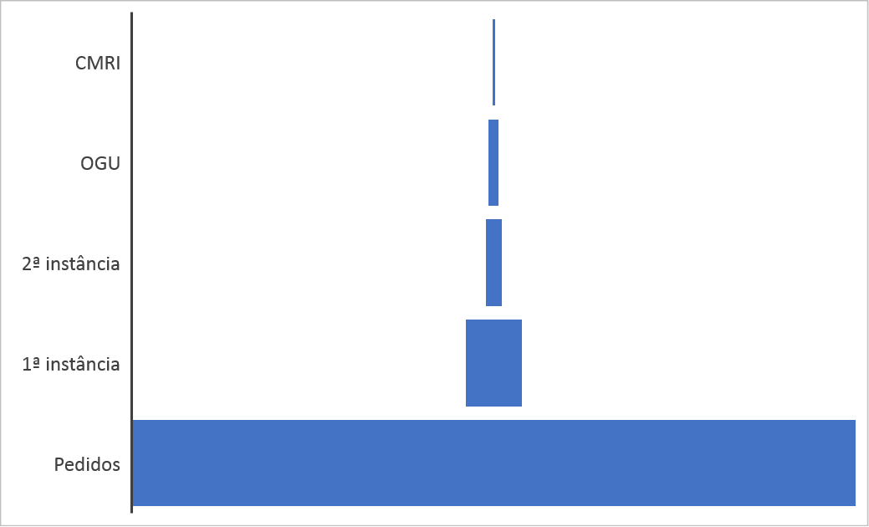
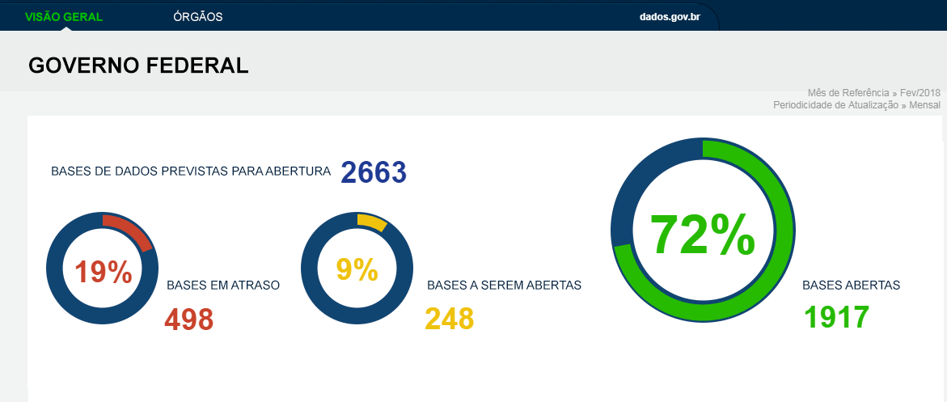
POLÍTICA DE TRANSPARÊNCIA
MONITORAMENTO E AVALIAÇÃO: omissões, cumprimento de prazos, painel da LAI, relatórios da LAI, painel dos PDAs, EBT, transparência ativa, avaliação qualitativa de transparência, relatório anual do Congresso Nacional, painel da LAI
CAPACITAÇÃO E INSTRUMENTALIZAÇÃO: sistemas de transparência, recursos educativos, suporte, normas modelo, capacitação, cursos EaD, vídeos
FOMENTO E CONTROLE SOCIAL: RedeSIC, EBT, Programa Pacto, abertura de bases, eventos e palestras, Olho Vivo no Dinheiro Público
NORMATIZAÇÃO: Leis, decretos, portarias, resoluções, enunciados etc.
ESTRATÉGIAS
TRANSPARÊNCIA ATIVA (Ampla divulgação)
TRANSPARÊNCIA PASSIVA
DADOS ABERTOS
Execução orçamentária-financeira
Agenda de autoridades
Rol de informações classificadas
Salários e Jetons
Pedidos de acesso a informação
Planos de Dados Abertos e
Publicação de bases em formato aberto
Honorários advocatícios
Contratos e Licitações
Imóveis funcionais
Programas sociais
OBJETOS
Rede de Transparência
Sanções: CEIS, CEPIM, CEAF, CNEP
Viagens a serviço
Servidores
Notas fiscais eletrônicas
Planos, ações e programas
Convênios e transferência
Ocupação de cargos
Renúncias fiscais
Sistema de Transparência Ativa
Painel de Municípios
Mapa Brasil Transparente
E-SIC
Banco de perguntas/respostas
Informacao.gov.br
Mapa Brasil Transparente
Painel dos Planos de Dados Abertos
Portal de Dados Abertos
Portal da Transparência
Páginas de Transparência
Sistema Push
FERRAMENTAS

Slide 9








Política de Transparência
PÚBLICO
Governo Federal
Cidadãos
Sociedade Civil Organizada
Setor privado
Imprensa
Setor de Educação
Governos Estaduais e Municipais
Conselhos

Slide 10







Política de Transparência
LINHAS DE TRABALHO
Instrumentalização
Formação de redes
Capacitação
Financiamento
Normatização
Comunicação
Monitoramento

Slide 11
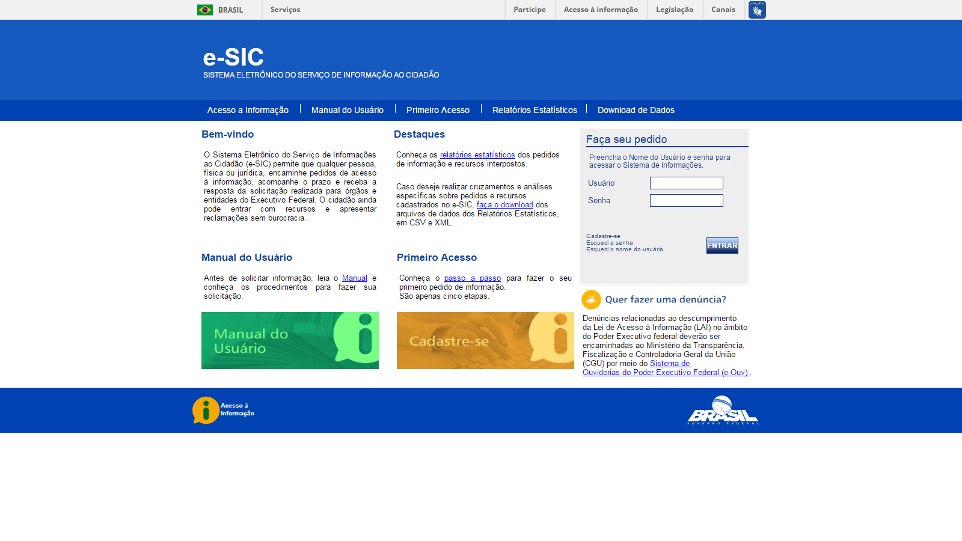




LEI DE ACESSO À INFORMAÇÃO - LAI
Dados gerais sobre pedidos e respostas – Governo Federal*
560 mil pedidos recebidos
559 mil (99%) pedidos respondidos
14 dias em média para resposta
8 mil recursos encaminhados à CGU
*Período: maio de 2012 até novembro de 2017

Slide 12
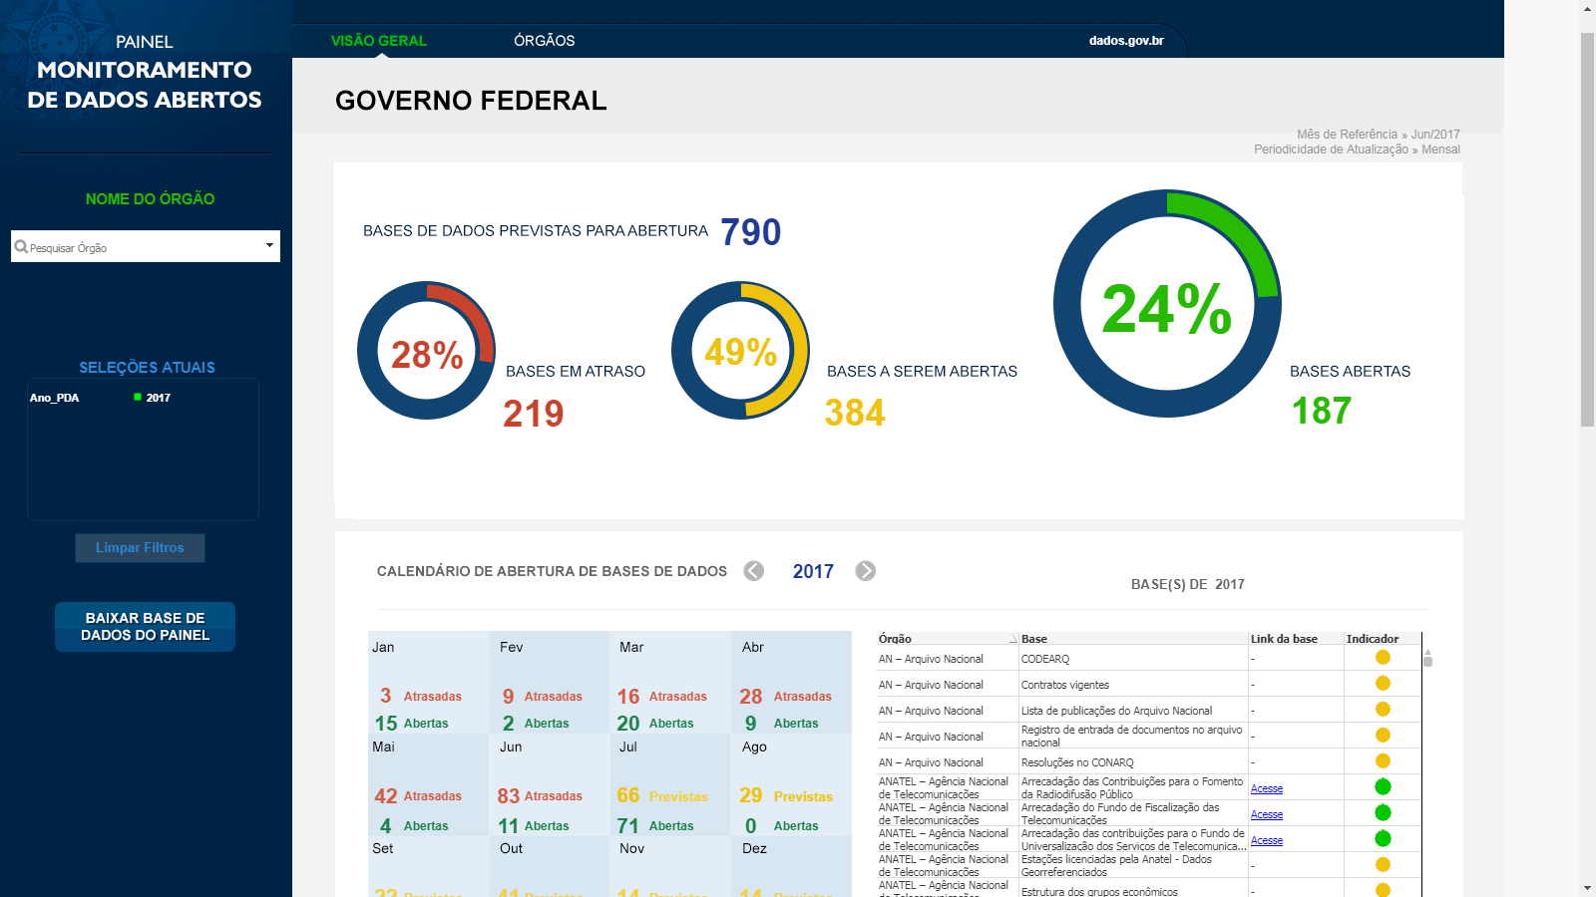
POLÍTICA DE DADOS ABERTOS
Promoção da abertura das bases de dados governamentais em formato aberto:
73 planos de dados abertos publicados
103 planos de dados em elaboração
1.656 (74%) bases abertas
Paineis.cgu.gov.br/dadosabertos
*Período: Até novembro de 2017

Slide 13
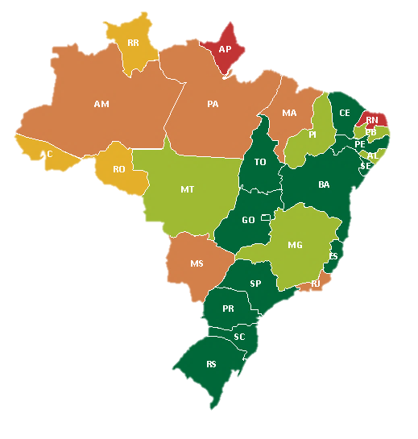
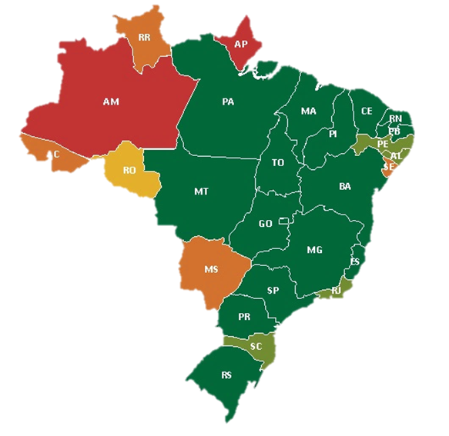
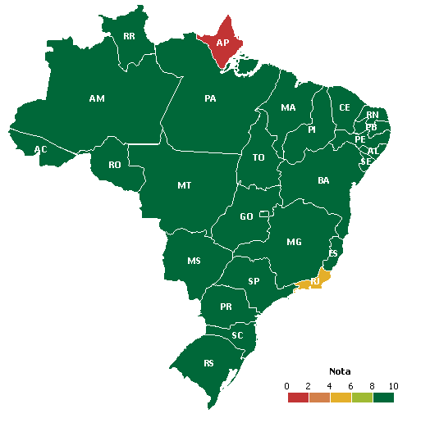
PROMOÇÃO DA TRANSPARÊNCIA
ESCALA BRASIL TRANSPARENTE: Impactos

Slide 14
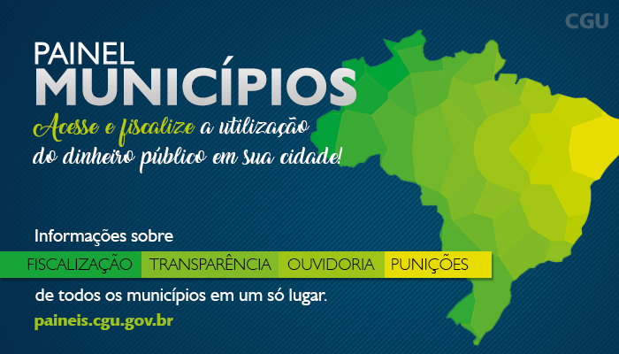
PROMOÇÃO DA TRANSPARÊNCIA

Slide 15

PORTAL DA TRANSPARÊNCIA
21 MILHÕES de visitas em 2017
1,8 MILHÕES de visitas mensais (média 2017)
100 MILHÕES de visitas (desde 2004)
NOVO PORTAL – 28 DE JUNHO 2018

Slide 16


Slide 17
TRANSPARENCIA
.GOV.BR

Slide 18

NOVA INTERFACE

Slide 19
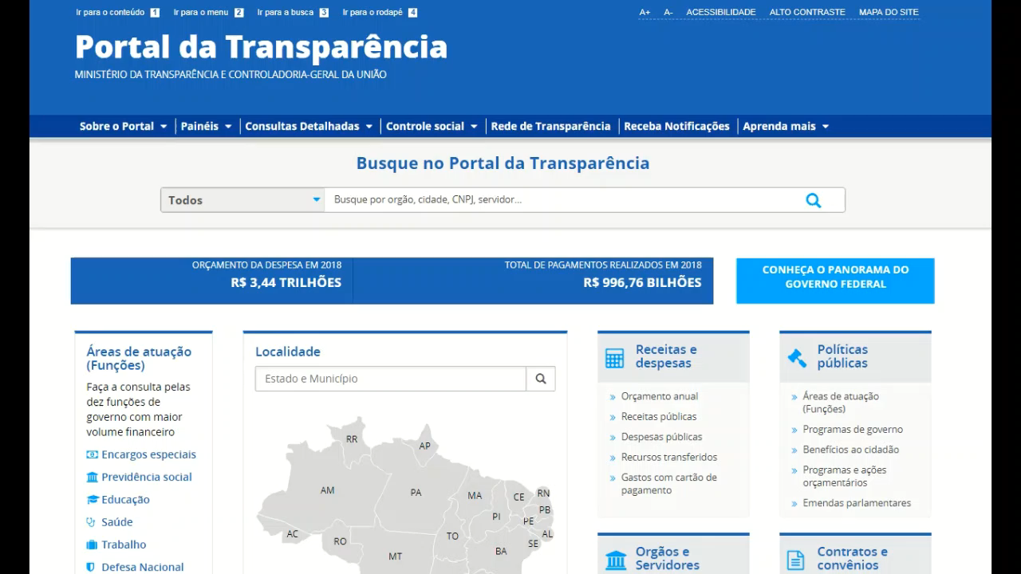

Slide 20

RESPONSIVIDADE

Slide 21

ACESSIBILIDADE

Slide 22
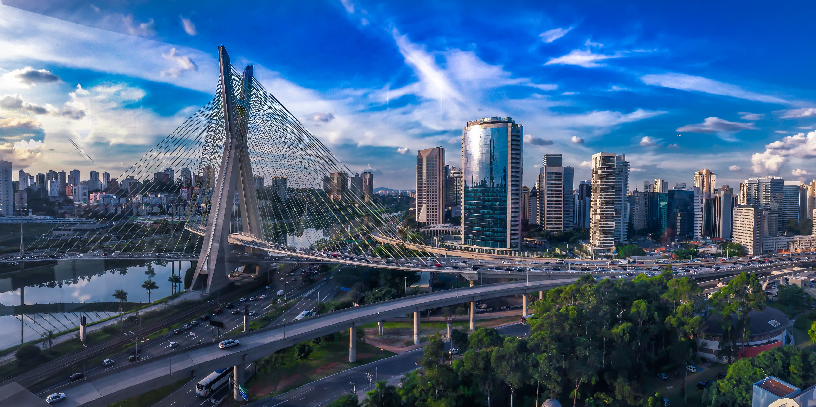
ARQUITETURA DE NAVEGAÇÃO

Slide 23

FERRAMENTA DE BUSCA
VISUALIZAÇÃO GRÁFICA
TABELAS INTERATIVAS
NAVEGAÇÃO MATRICIAL

Slide 24

NOVAS INFORMAÇÕES

Slide 25

LICITAÇÕES E CONTRATOS
VIAGENS A SERVIÇO
RELATÓRIOS DA CGU

Slide 26
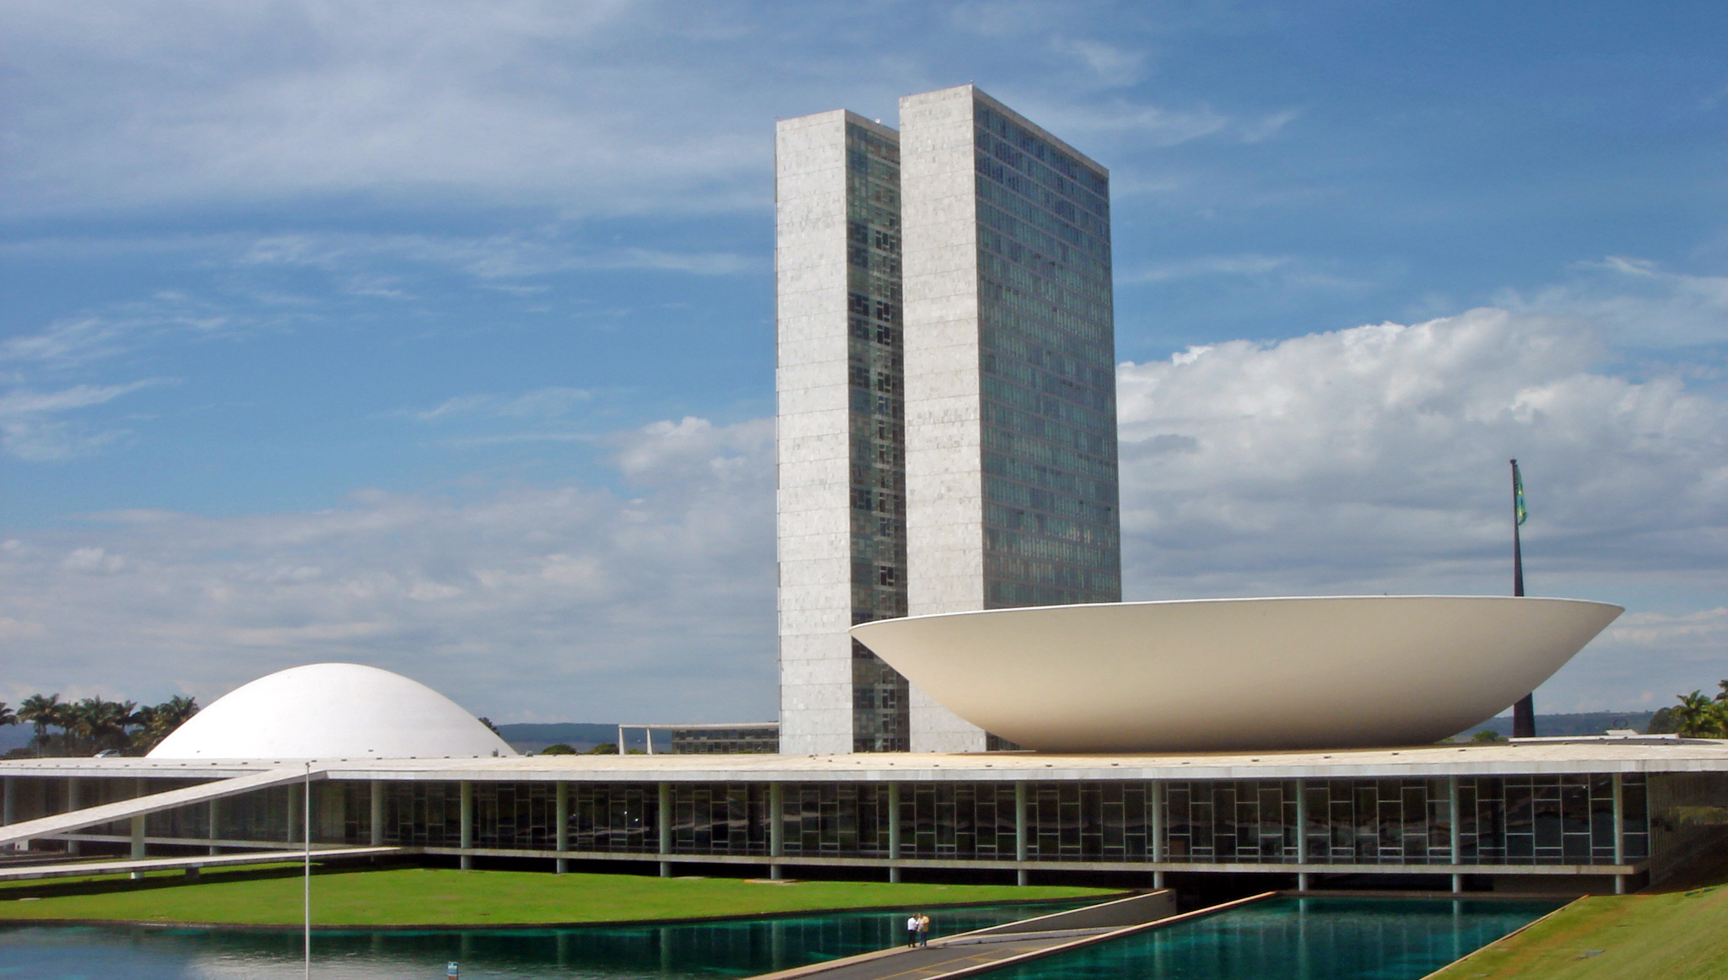
EMENDAS PARLAMENTARES
ACORDOS DE LENIÊNCIA
PROGRAMAS DE GOVERNO

Slide 27

NOVAS FERRAMENTAS

Slide 28

REDES SOCIAIS
COLABORAÇÃO
INCORPORAR GRÁFICO

Slide 29

NOTIFICAÇÕES
DADOS ABERTOS E APIs
QR CODE

Slide 30

RECURSOS DE APOIO

Slide 31

AJUDA DE CONTEXTO
REDE DE TRANSPARÊNCIA

Slide 32
Compliance/Integridade
A qualidade daquele que se comporta da maneira
correta, honesta e contrária à corrupção.
(Integridade para Pequenos Negócios)
Comportamentos e ações consistentes com um
conjunto de princípios e padrões éticos ou
morais adotados por indivíduos e instituições,
criando uma barreira para a corrupção.
(Transparência Internacional)

Slide 33

Discutir integridade em uma organização envolve temas como conduta ética, orientações e exemplos das lideranças, processos e divisões de trabalho, políticas de incentivo a determinados comportamentos, sistemas de prestação de contas, processos de monitoramento e uso de recursos e as interações com a sociedade em geral.

Slide 34
Integridade pública refere-se ao alinhamento consistente e à adesão de valores, princípios
e normas éticas comuns para sustentar e priorizar o interesse público sobre os interesses privados no setor público.

Slide 35
Decreto nº 9.203/2017
Governança Pública - Conjunto de mecanismos de liderança, estratégia e controle postos em prática para avaliar, direcionar e monitorar a gestão, com vistas à condução de políticas públicas e à prestação de serviços de interesse da sociedade.
Política de Governança da
Administração Pública Federal

Slide 36
Decreto nº 9.203/2017
Capacidade de Resposta
Integridade
Confiabilidade
Melhoria Regulatória
Prestação de Contas e Responsabilidade
Transparência
Princípios da Governança Pública

Slide 37
Comprometimento e apoio da alta administração
Unidade responsável pela implementação no órgão ou na entidade
Análise, avaliação e gestão dos riscos associados ao tema da integridade
Monitoramento contínuo dos atributos do programa de integridade
Eixos do Programa de Integridade

Slide 38
Portaria CGU nº 1.089/2018
Implementação por fases
Fase 1: Designação da Unidade de Gestão da Integridade
Fase 2: Elaboração e aprovação do Plano de Integridade
Fase 3: Execução, monitoramento e aperfeiçoamento dos Planos
Fase 4: Expansão para terceiros (políticas públicas, fornecedores)
Procedimentos, Modelos, Orientação e Treinamento

Slide 39
Fomento à Integridade Privada
Pró-Ética
Programa Empresa Íntegra
Parceria Alliance for Integrity
Participação em Acordos de Leniência
Parceria Técnica com a Petrobras

Slide 40
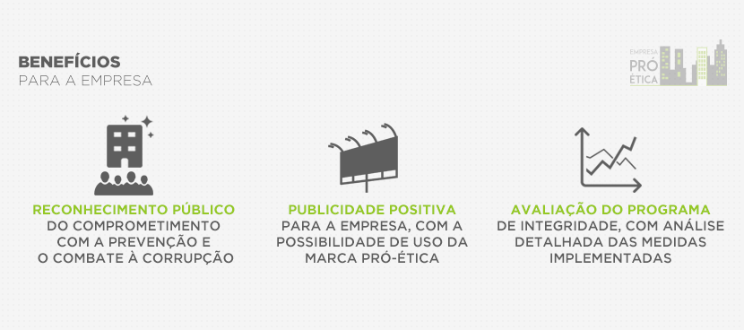
Fomento à adoção de medidas de integridade;
Reconhecimento de boas práticas;
Conscientização das empresas sobre seu papel;
Redução dos riscos de corrupção e fraude;
Pró Ética

Slide 41
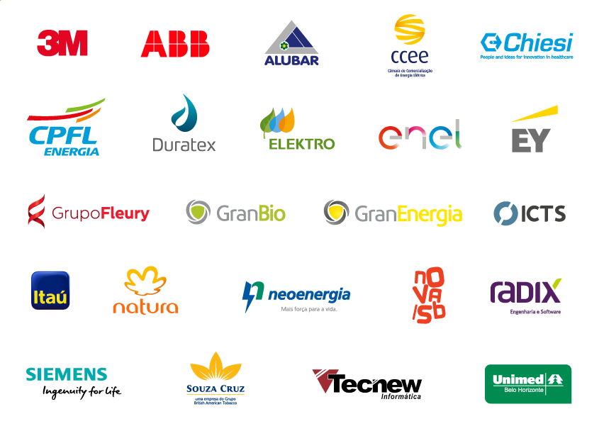
Empresas Pró-Ética 2017

Slide 42
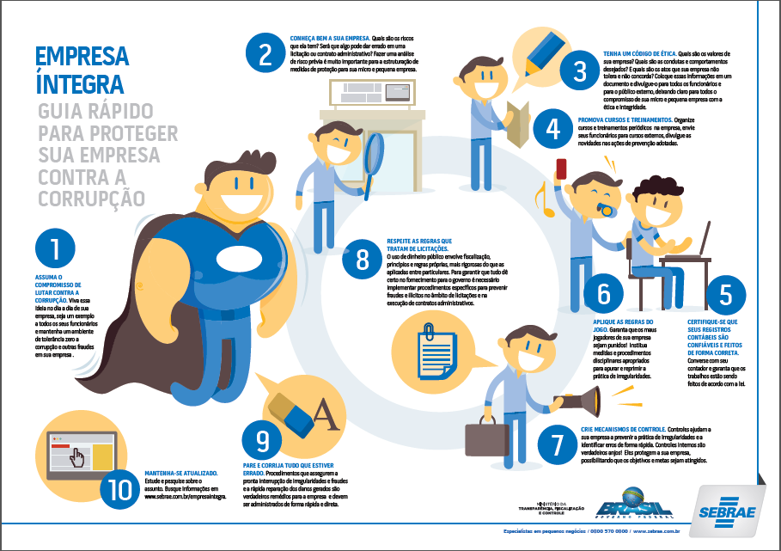

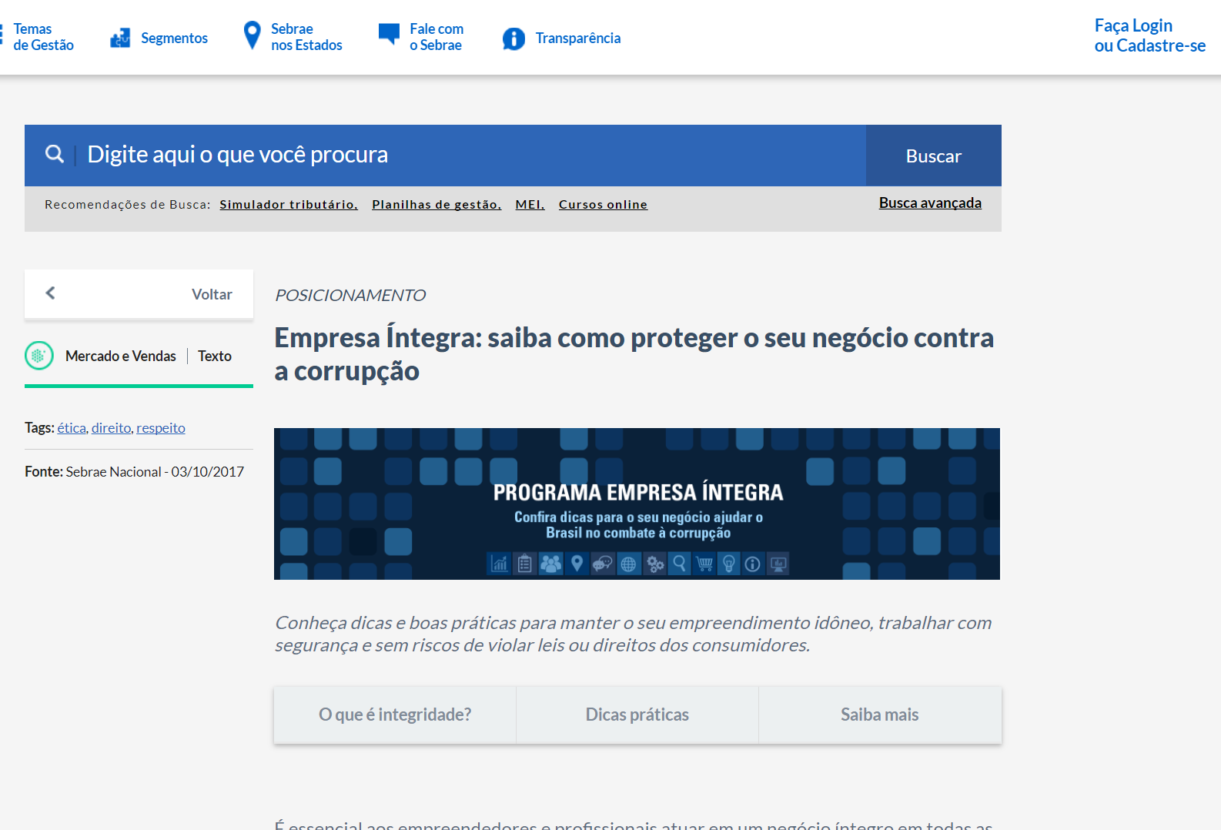
Programa Empresa Íntegra
Parceria com o SEBRAE para conscientização de Micro e Pequenas Empresas
http://sebrae.com.br/empresaintegra
Infográficos, vídeos e cartilhas
Rede Nacional Empresa Íntegra (REI)

Slide 43

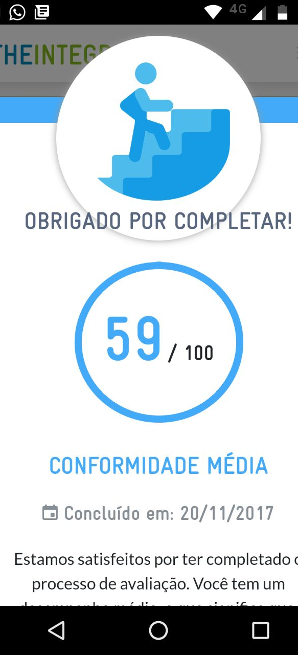
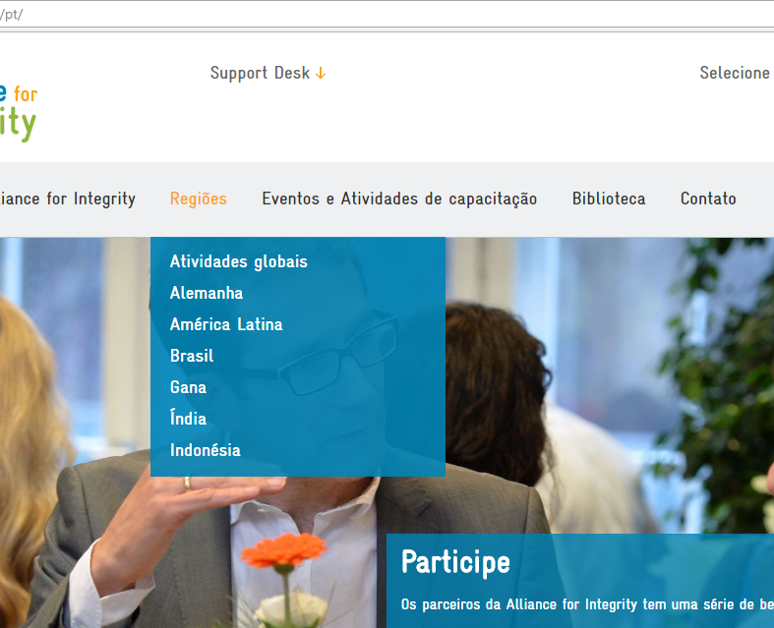
PARCERIA ALLIANCE FOR INTEGRITY
Parceria Internacional que leva o tema da integridade para pequenas e médias empresas
https://www.allianceforintegrity.org/pt/
Conteúdo (Cartilhas, site)
Capacitações presenciais (DEPE), webinars, Debates
Tecnologia – The Integrity App

Slide 44
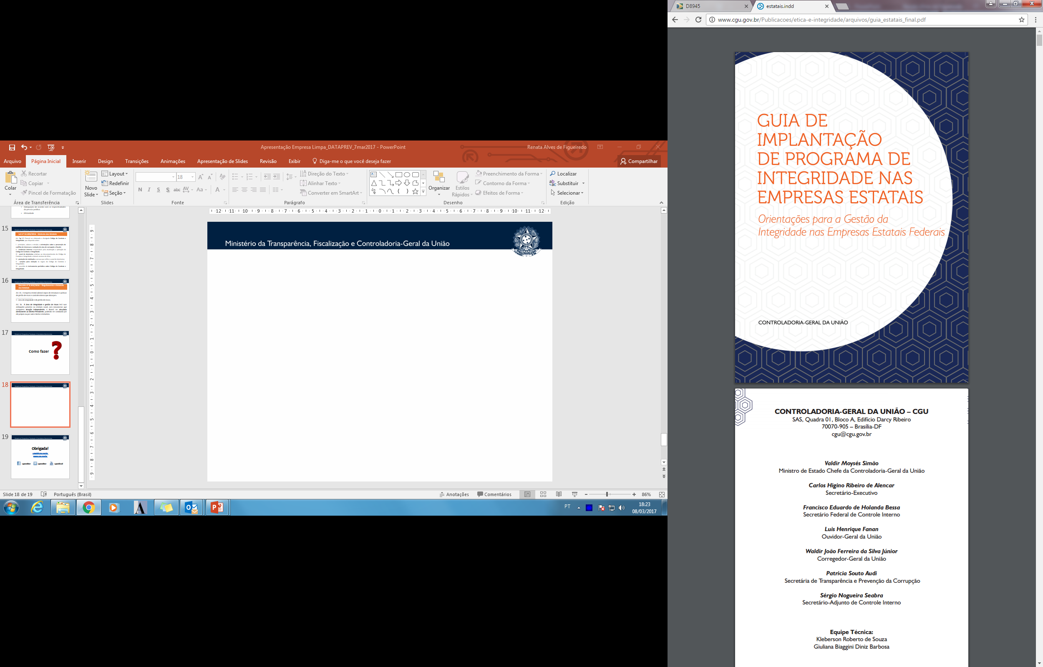
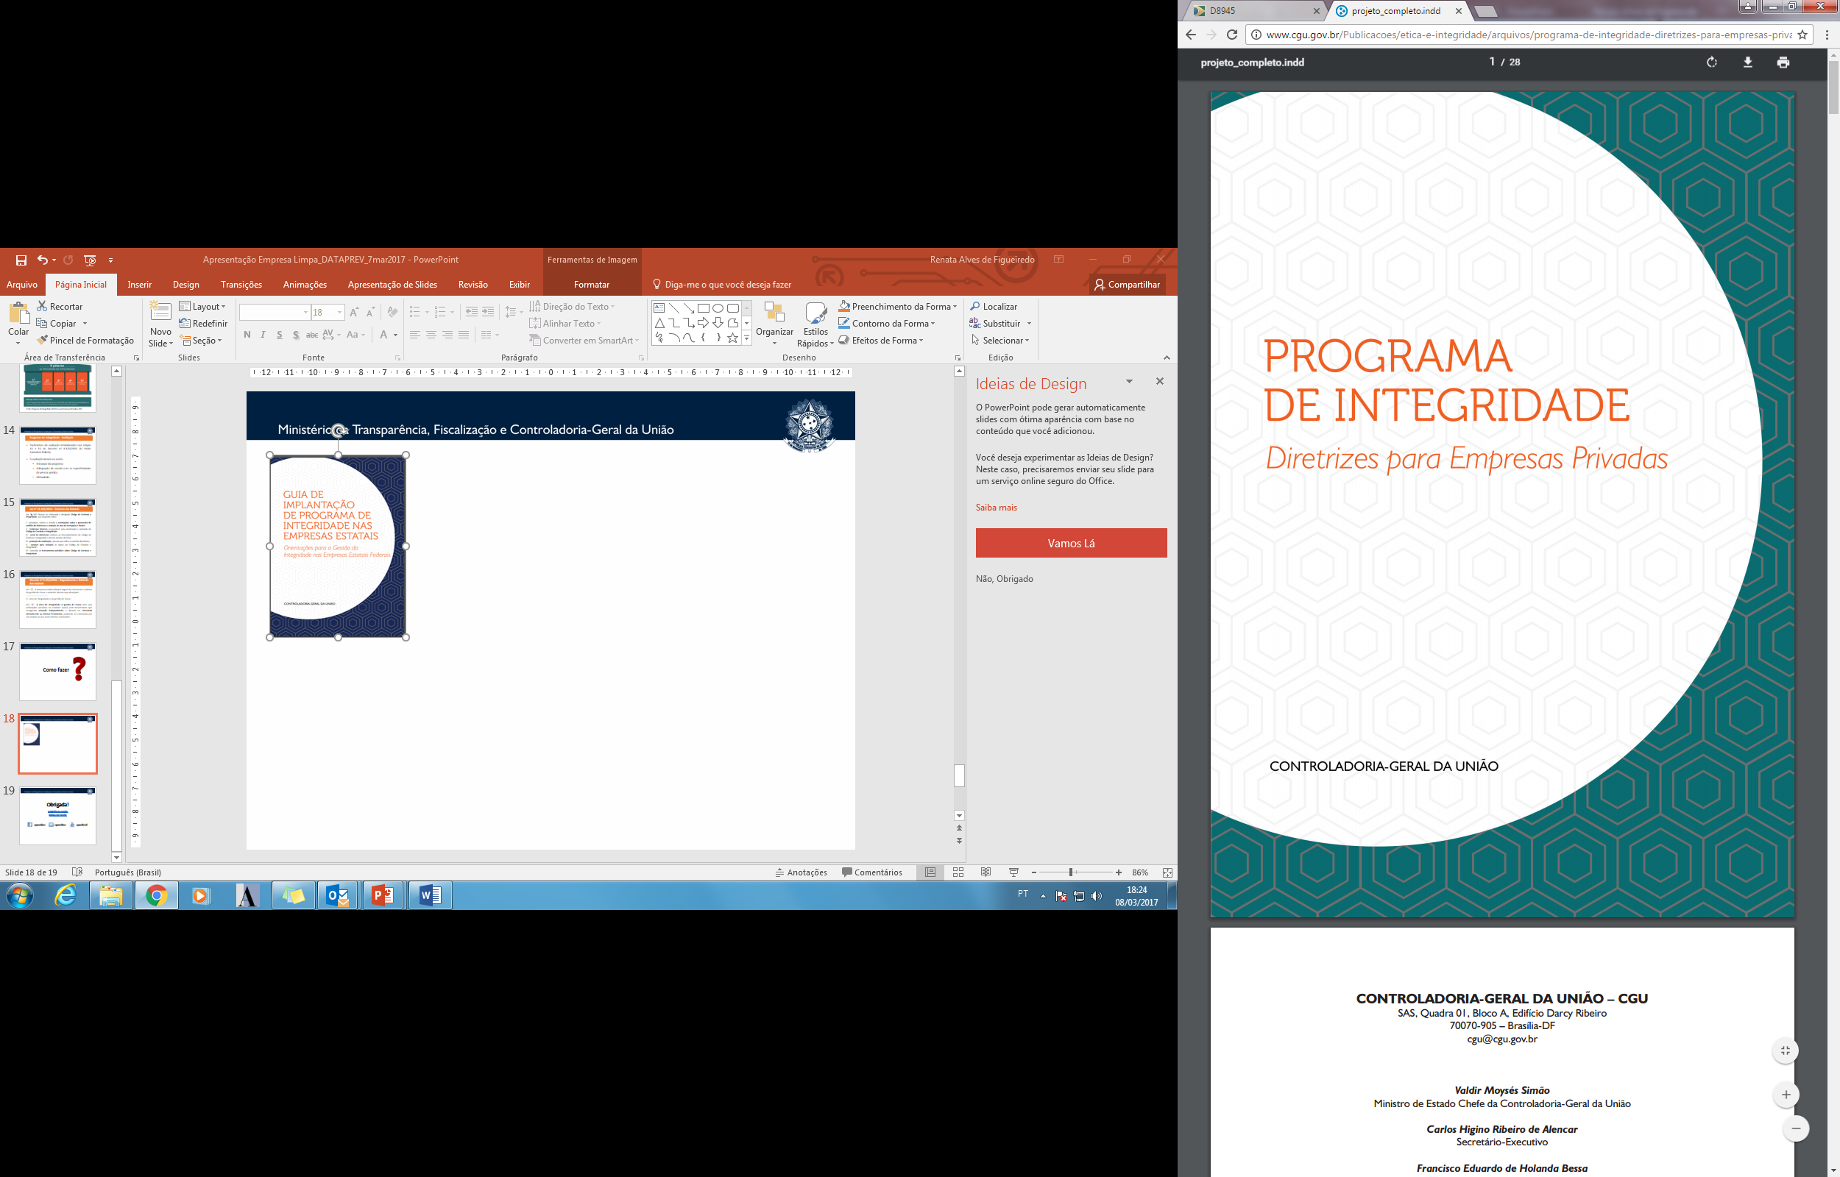
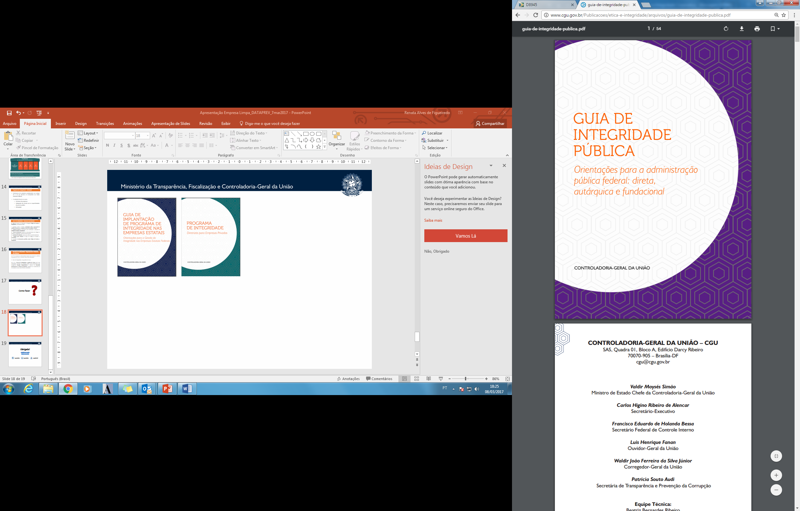

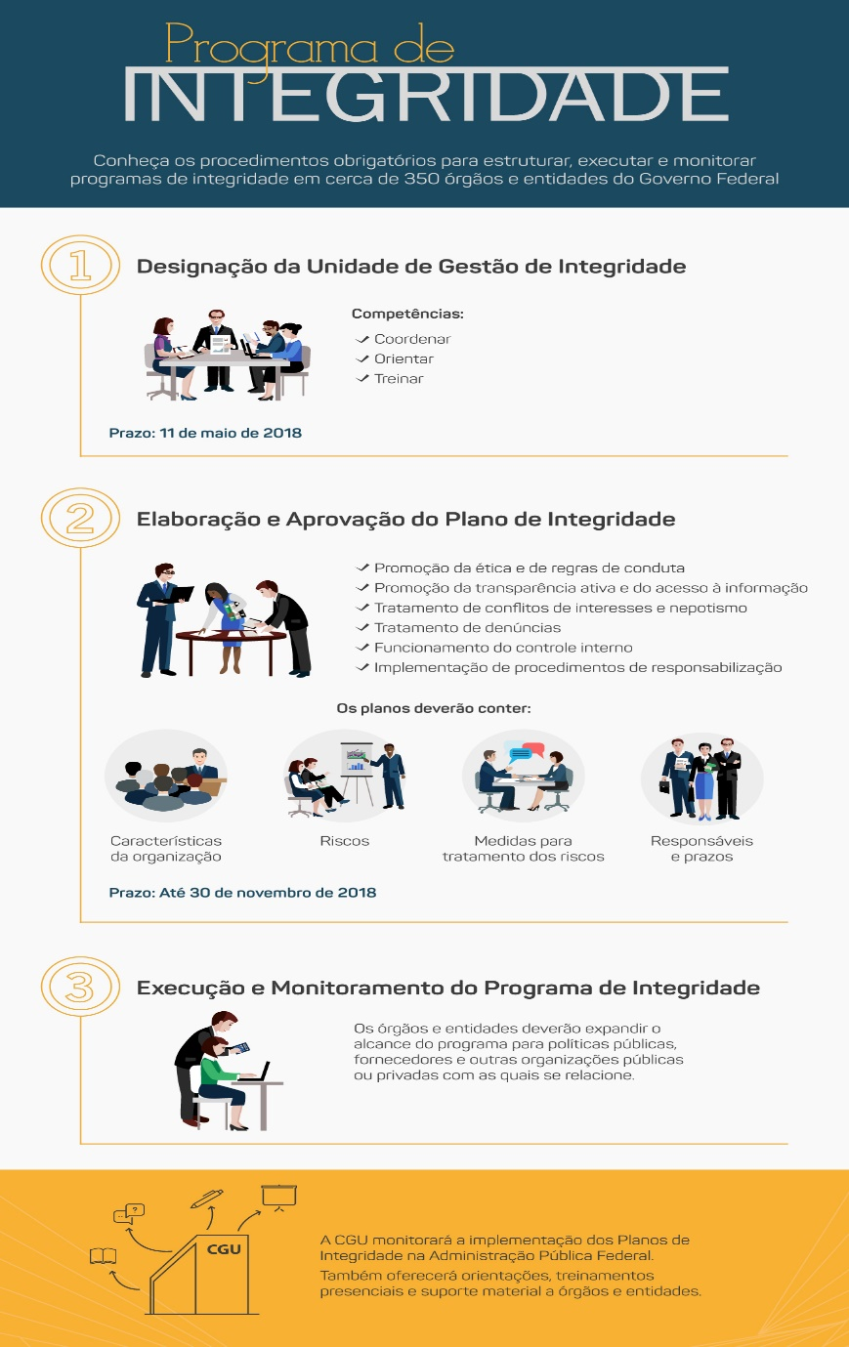
Coleção Programa de Integridade

Slide 45
Art. 7º Serão levados em consideração na aplicação das sanções:
VIII - a existência de mecanismos e procedimentos internos de integridade, auditoria e incentivo à denúncia de irregularidades e a aplicação efetiva de códigos de ética e de conduta no âmbito da pessoa jurídica;
LEI 12.846/2013
Decreto 8.420
Art. 18. Do resultado da soma dos fatores do art. 17 serão subtraídos os valores correspondentes aos seguintes percentuais do faturamento bruto da pessoa jurídica do último exercício anterior ao da instauração do PAR, excluídos os tributos:
III - um por cento a um e meio por cento para o grau de colaboração da pessoa jurídica com a investigação ou a apuração do ato lesivo, independentemente do acordo de leniência;
IV - dois por cento no caso de comunicação espontânea pela pessoa jurídica antes da instauração do PAR acerca da ocorrência do ato lesivo; e
V - um por cento a quatro por cento para comprovação de a pessoa jurídica possuir e aplicar um programa de integridade, conforme os parâmetros estabelecidos no Capítulo IV.
LEI ANTICORRUPÇÃO

Slide 46

NOVAS ATRIBUIÇÕES
Avaliação do Programa de Integridade implementado pelas empresas que estão negociando acordos
Definição de obrigações futuras de aprimoramento
Monitoramento da efetividade do programa e da implementação das obrigações
Parceria Petrobras;
PARTICIPAÇÃO EM ACORDOS DE LENIÊNCIA

Slide 47
CONCLUSÃO
PARA MUDARMOS NOSSO PAÍS PRECISAMOS ABANDONAR O CICLO VICIOSO DA CORRUPÇÃO;
PRECISAMOS MIGRAR DA LÓGICA PARTICULARISTA DOS INDIVÍDUOS PARA UMA LÓGICA DE SOCIEDADE;
TUDO ISSO SÓ SERÁ POSSÍVEL COM TRANSPARÊNCIA E COMPLIANCE;

Slide 48

Obrigado!
Wagner de Campos Rosário
Ministro da Transparência e Controladoria-Geral da União
cgugabin@cgu.gov.br
+55 (61) 2020-7241

